Slide 2




Smilegate ServerDev
Smile
gate
Smile
gate
Smile
gate
Smile
gate
찬영
시은
윤직
예은
QuadCore
김찬영 문예은
심시은 이윤직

Slide 3
Contents
0. 우리 팀 소개
1. 지난 피드백 및 개선
2. 개인의 욕심
3. 현황 및 기능 소개
개인 별 정리
4. 주차 별 계획 및 마일스톤
5. 프로젝트 관리 및 방식

Slide 4
우리 팀 소개

Slide 5


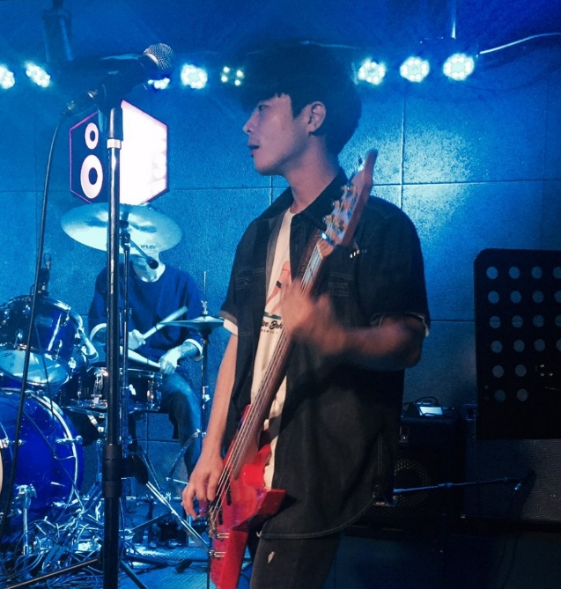


0. 우리 팀 소개
현재 자신을 한 문장으로 표현한다면?
김찬영
이윤직
심시은
문예은
이 열정 언제까지
지속될 지 모르지만
내 인생은 겨울이야
유난히 자신감이 없던
여긴 어디 난 누구
길을 잃었어
Notes:
제가 부딪힌 벽은 무엇입니다.

Slide 6
0. 우리 팀 소개
우리 팀의 목표는?
김찬영
이윤직
심시은
문예은
서로 다른 상태의 개인이 모였지만,
각자의 욕심이 모여 팀의 욕심이 되도록
팀 프로젝트가 마치 개인 프로젝트의 합처럼
Notes:
제가 부딪힌 벽은 무엇입니다.

Slide 7
지난 피드백 및 개선
QuadCore

Slide 8



1. 지난 피드백 및 개선
우리의 주제
빅데이터 처리 기반 실시간 서비스 개발
Twitter API를 활용한 TweetDeck Clone 프로젝트
실시간 스트리밍
데이터 처리 및 저장
대용량 데이터 처리 및
뉴스피드 관련 람다 아키텍처 구현
실시간 서비스인
TweetDeck 프론트 및 서버 개발
QuadCore

Slide 9
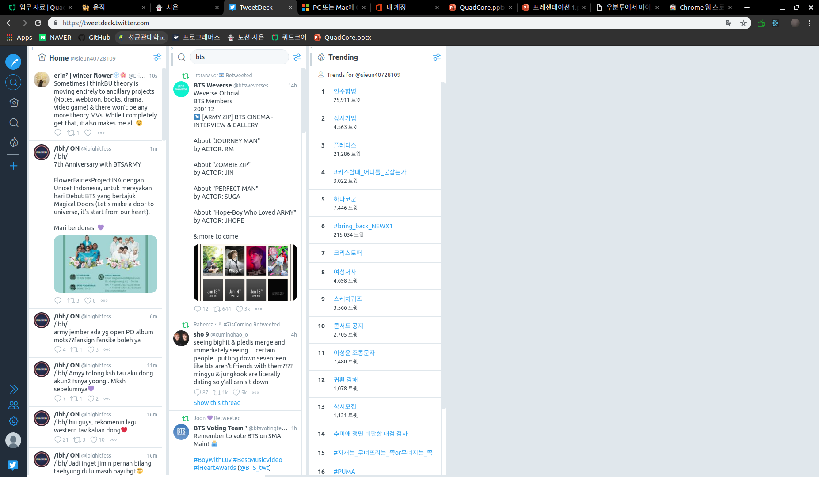

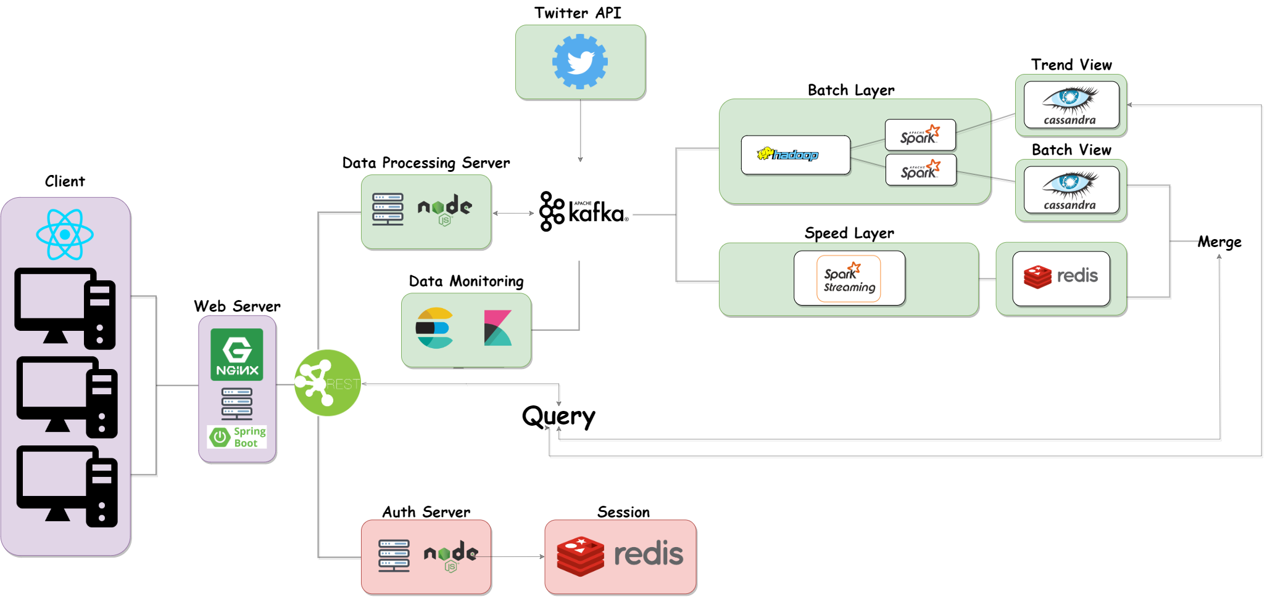

1. 지난 피드백 및 개선
우리의 주제
Lambda Architecture
right now
Batch
Realtime
즉, 실시간 데이터 처리 및 제공에 있어서 간극을 람다 아키텍처를 통해 해결
QuadCore

Slide 10
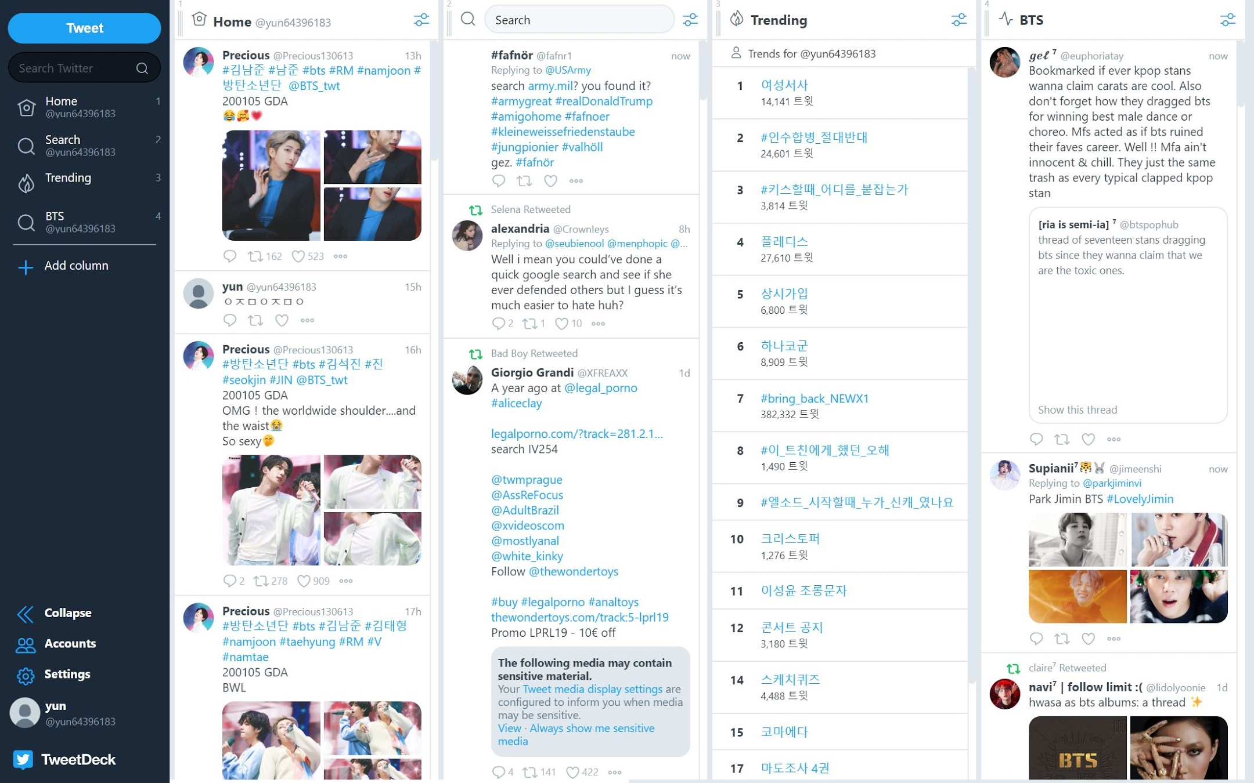
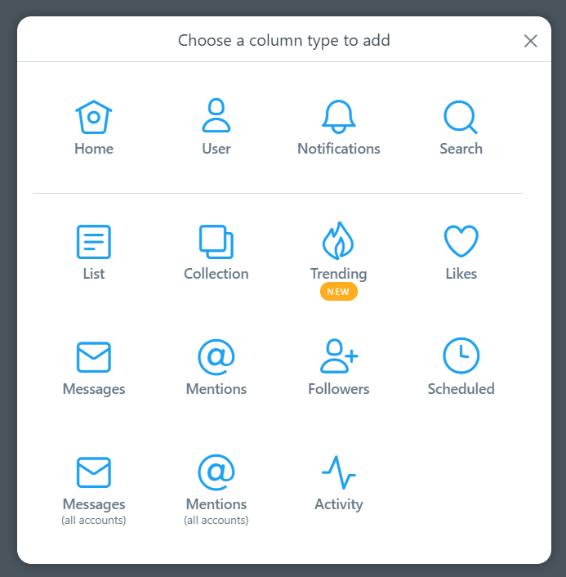

1. 지난 피드백 및 개선
TweetDeck
트위터 계정 관리를 위한
소셜 미디어 대시보드 어플리케이션
Column 형태로 사용자 맞춤 기능 제공
Home (뉴스피드)
Trending (DB 내 빅데이터 처리)
Search (특정 검색어 관련 필터링)
Messages
Likes

Slide 11
1. 지난 피드백 및 개선
Architecture

Slide 12

1. 지난 피드백 및 개선
하지만,
거대하고 멋져 보이는 주제에 우리는 이끌려 다녔다.
결국 우리의 PMP에는 Management에 대한 제대로 된 견해도 없었으며,
가장 기본적인 개인적 욕심도 묻어나오지 않았으며 그저 빛 좋은 개살구 느낌이었다.
빛이라도 좋으면 다행이지, 인간미도 없고 사실상 완성도도 없었기에 지루한 PMP였다.

Slide 13
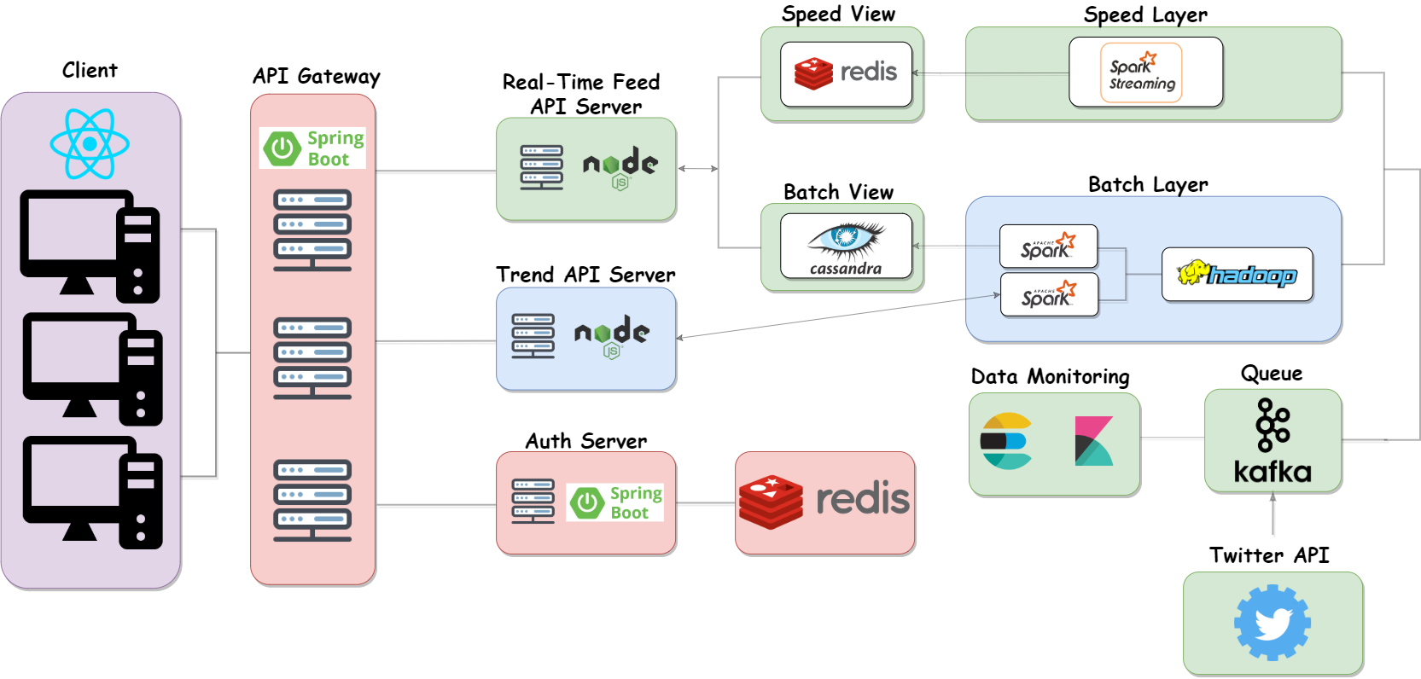
1. 지난 피드백 및 개선
개선 사항
이윤직
심시은
문예은
김찬영
개인의 욕심을 바탕으로 하고 싶은 개발 구체화 및 이를 위한 아키텍처 변화
Notes:
User

Slide 14
개인적 욕심, 현황, 계획

Slide 15
프론트 엔드 개발
2. 개인의 욕심
이윤직
편리한 UX가 아닌 불편하지 않은 UX를 만들 수 있도록 고심해보기
단순한 것은 편리한 UX가 아니다.
경험해 보지 못했던 프론트 엔드 개발을 하고 싶었고, 분업화된 프로젝트 아래 제대로 담당하여 개발자로서 시야를 넓히고 전문성을 기르고 싶다.
팀원들 개개인의 장점을 내 것으로 만들어보기
항상 어떤 일을 하더라도 정리 해 가는 습관
한가지 문제를 고민하더라도 좀 더 다양하게 접근하는 습관
잘 풀리지 않는 문제라도 긍정적으로!

Slide 16
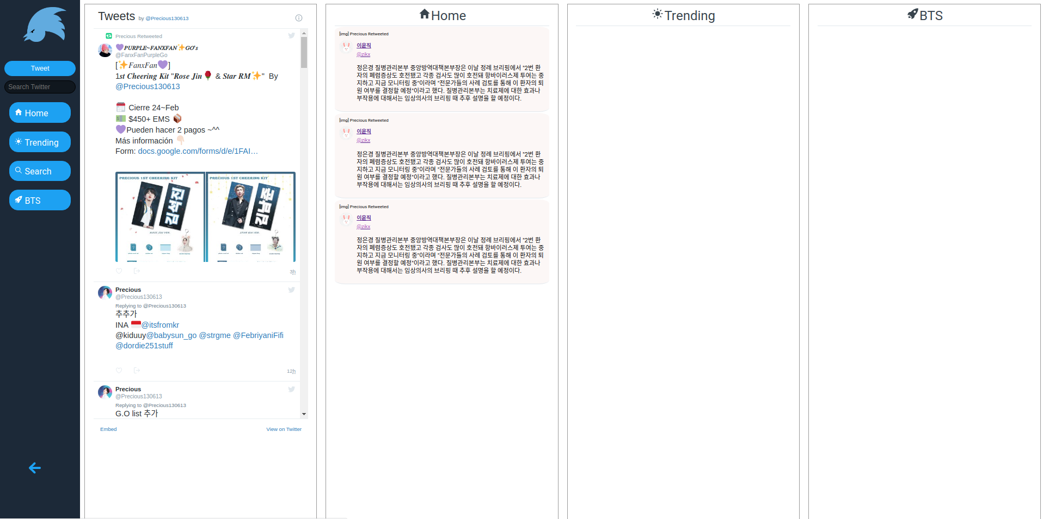
3. 현황 및 기능 소개
이윤직
현황
리액트의 구조와 특징을 빠르게 익히고 팀 프로젝트에 맞는 프론트 화면 설계
사이드 바 및 컬럼 컴포넌트 구현
트윗 컴포넌트(Tweet, Retweet, Quotedtweet) 구현
어려웠던 점
SPA 프레임워크를 처음 접해보았고, 어떻게 한 페이지 내에서 DOM을 작성 할 수 있는지에 대한 이해
페이지 내 필요한 컴포넌트들을 조건에 따라 생성하여 Rendering하는 개념

Slide 17



4. 주차 별 계획
이윤직
전체적인 프론트 디자인 및 기능 구현 시작
Trending Column 구현
Modal 을 이용한 프로필 구현
각 컬럼 별 비동기적 요청에 대한 렌더링 컴포넌트 구현 시작
5 주
Development
프론트 기능 구현 집중
각 컬럼 별 비동기적 요청에 대한 렌더링 컴포넌트 구현 완료
클라이언트에서 요청된 데이터를 받고, 트윗의 종류를 처리하여 렌더링하는 알고리즘 구현
6 주
Development
기능 개발 및 API Gateway와의 통신 구현
클라우드 상으로 프론트 서버를 배포하고, API Gateway와 통신을 할 수 있게 구현 함
각 백엔드 처리 서버와의 통신 및 프론트 렌더링 테스트 시작
7 주
Combine
테스트 및 최종 발표 정리
최종 발표 전 까지 각 기능별 일정 시간 간격으로 렌더링 테스트
Front-End에서 사용된 기술과 발표내용 정리
사용자 편의를 위한 UI 및 UX 기능 추가 구현
8 주
Test

Slide 18
백 엔드 개발
2. 개인의 욕심
심시은
프로젝트 내 네트워크 상황을 완벽하게 이해하고 제어하고 싶다.
많은 요청을 감당하기에 효율적인 MSA 구조
동시 접속자가 많아도 안정적인 프로젝트를 만들고 싶다.
즉, 엔지니어링과 서비스 구현에 있어서 트래픽 처리에 대한 기술을 익히고 싶다.
API 게이트 웨이, Data Serving Layer

Slide 19







3. 현황 및 기능 소개
심시은
/trend/**
Trend
Server
Auth server
Access, Refresh JWT 발급 (완료)
UserDB, login cache 관리 (완료)
Spring Security 적용 (완료)
이메일 인증 (완료)
JWT in
header
Data
Server
/data/**
Client
Spring Cloud
Gateway
/follow/**
Gateway
JWT 토큰 검사 (완료)
단일 Endpoint. 각 기능으로 라우팅 (완료)
요청 필터링 (완료)
에러 핸들링 (완료)
/auth/**
User Activity Server
User DB
Auth
Server
Spring
Security
User Activity Server
Follow (완료)
Group
Post
Redis
User
activity

Slide 20
4. 주차 별 계획
심시은
Azure 서버에 올리고 관리하기
Cassandra 데이터를 클라이언트에 보낼 방법 조사 및 구현
협업을 위한 Swagger 정리
5 주
Development
Gateway에 Message Queue 붙이기
유저 요청 로깅 정리& 모니터링
Oauth2 추가
Trend column(공통 데이터) Caching
6 주
Development
Proxy 서버 추가
로드 밸런싱
테스트 & 리팩토링
7 주
Combine
데이터 파이프라인과 API Gateway 연결
Follow Group 기능 추가
성능 향상을 위한 Gateway 노드 추가
테스트 & 리팩토링
8 주
Test

Slide 21
백 엔드 개발
2. 개인의 욕심
김찬영
“사용자에게 서비스를 제공하는데 있어서 생기는 문제점들을 해결하는 사람”
단순히 서버의 수를 늘리고 성능을 높이는 것이 아닌
내부 구현 및 알고리즘을 통해 성능을 높이는 것
(ex. 분산 처리, 메모리 기반 처리, Queuing system)
“내가 원하는 도메인, 데이터에 푹 빠져 바탕으로 일을 하는 사람”
데이터 속에 사용자의 니즈가 담겨있다고 생각하기 때문
(특히 미디어 소비 데이터)
So, 데이터 파이프라인과 분산 처리

Slide 22
3. 현황 및 기능 소개
김찬영
Kafka Producer
:Twitter
Kafka Topics
Stream Processor
Cassandra Keyspaces
tweets
Kafka Consumer:
SparkStreaming
raw_dataset
filtered
batch_views
detections
realtime_views
지난 시간동안 한 일
클러스터 환경 설계(시스템 서비스로써 카프카 및 Jupyter Notebook 설정, 기타 설치 및 세팅)
API Raw Data 분석을 바탕으로 데이터 처리 및 저장 프로세스 정의, DB 설계
Twitter API로 데이터 입력 받아 카프카 및 스파크로 간단 처리 및 저장 코드 실행
스파크 완벽 가이드 5장 스트리밍 파트까지 공부 완료

Slide 23
4. 주차 별 계획
김찬영
Data Ingestion 관련 Cassandra 설치 및 Raw 데이터 처리 후 저장
Socket 형태가 아닌 사용자가 5초에 한번씩 request를 보낸다고 가정 후 query 처리 API 서버 구현
(filtering은 Query 내 조건으로 구현)
5 주
Development
Spark batch layer 부분 코드 작성해서 Cassandra에 저장하기
Filtering 관련 Socket 형태로 사용자에게 데이터 제공하는 방안 연구 및 구현
6 주
Development
카프카 모니터링 툴 및 스파크 UI를 활용한 부하 분석 후 문제 해결 방안 탐구
데이터 파이프라인과 API Gateway 연결
한 가지 주제가 아닌 여러 주제에 대한 트윗 데이터를 소화할 수 있는 카프카 및 스파크 최적화
7 주
Combine
Test & Refactoring
Test & Refactoring
Test & Refactoring
8 주
Test

Slide 24
백 엔드 개발
2. 개인의 욕심
문예은
“데이터 수집 및 가공 + 트래픽 처리”
Raw data 를 사용자가 원하고, 필요한 데이터로 가공
동시 요청이 많아도 안정적으로 전달하고 싶다.
즉, 대용량의 Raw data를 빠르게 처리하여,
의미있는 정보를 사용자에게 신속 정확하게 전달하고 싶다.

Slide 25


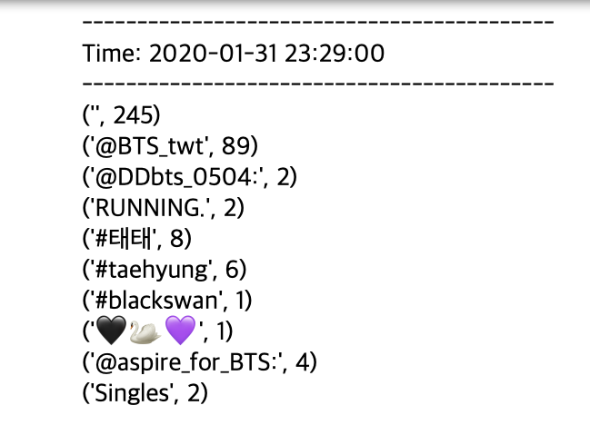
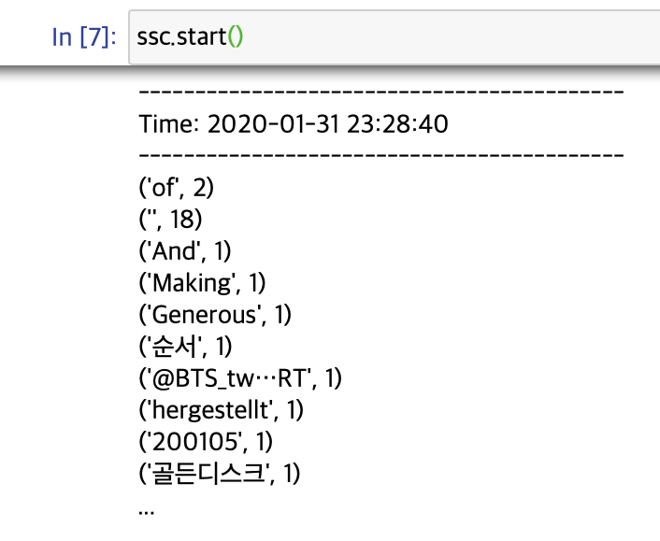
3. 현황 및 기능 소개
문예은
“데이터 수집 및 가공을 위한 기초적인 작업”
현황
실시간으로 들어오는 data 소켓을 통해 받아옴
Spark 와 연결
Spark 에서 수집한 data word count 수행
어려웠던 점
소켓에 대한 이해
Spark에 대한 공부
Spark 책을 통해 기초적인 지식 습득
앞으로도 책 + 구글링을 통해 프로젝트에 필요한 부분 위주로 공부할 예정

Slide 26
4. 주차 별 계획
문예은
Word count 기능 완성
(Word count 를 좀 더 깔끔하게 할 방법 ? 고민 ex) Konlpy 라이브러리 활용 등)
Spark 로 raw data 전처리
5 주
Development
Hadoop or kafka로 부터 데이터 받아와서 Spark 까지 연결
api server 설계 후 api gateway와 연결
분석 결과 요청 시 바로 처리할지, 저장 후 보낼지 고민해보기
6 주
Development
인기 tweet 랭킹 보여주기 위한 적절한 알고리즘 찾기 및 구현
api 연결
성능 테스트 및 오류 수정
7 주
Combine
8 주
트래픽 처리 및 성능 개선
테스트 & 리팩토링
Test
QuadCore

Slide 27
프로젝트 관리 및 방식
QuadCore

Slide 28
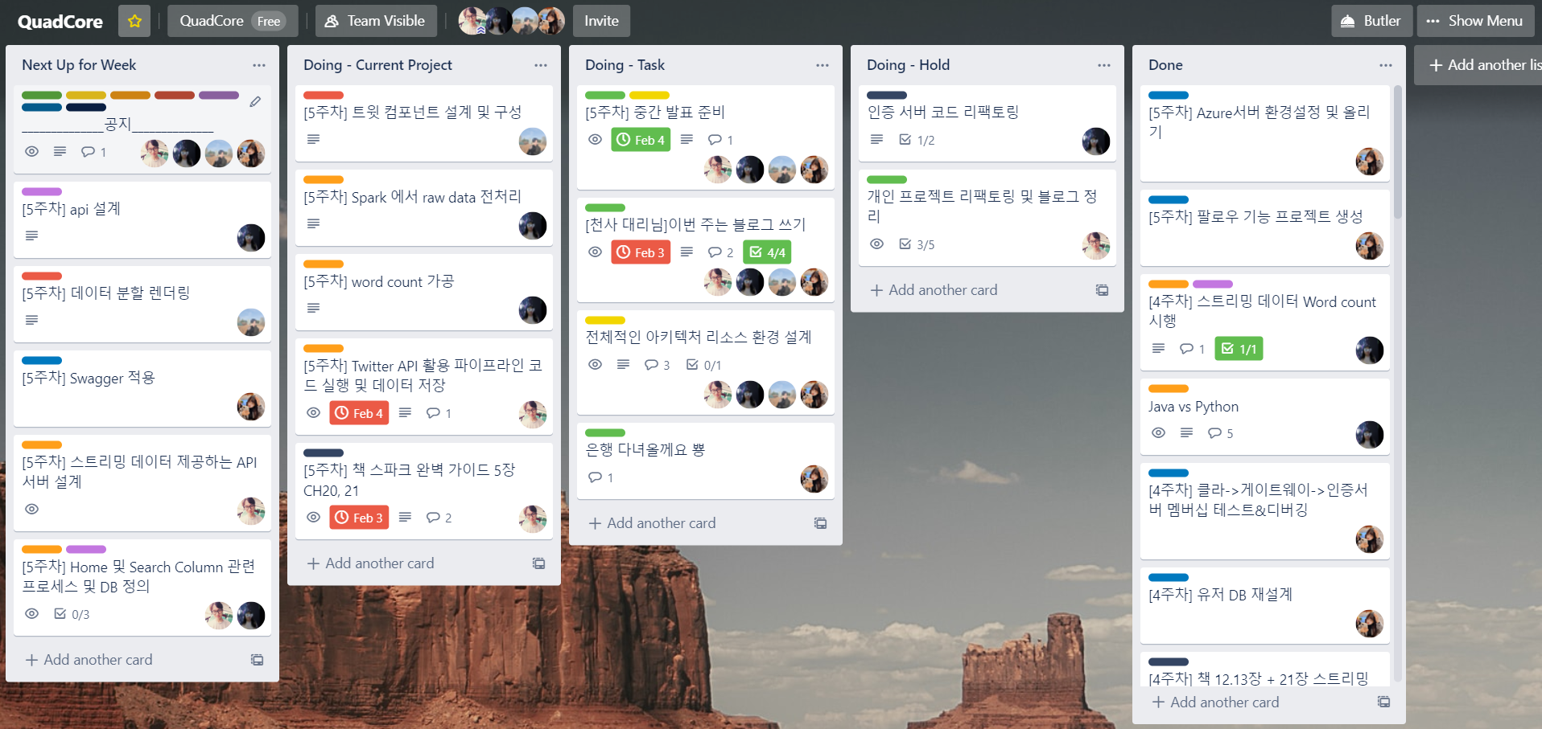
5. 프로젝트 관리 및 방식
주차 별 빠듯한 일정 관리
일주일에 3번 아침 회의를 통한 일정 관리 및 현황에 대한 분석 그리고 축소 방안 모색
QuadCore

Slide 29
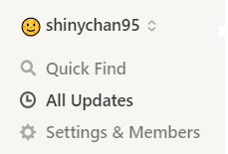
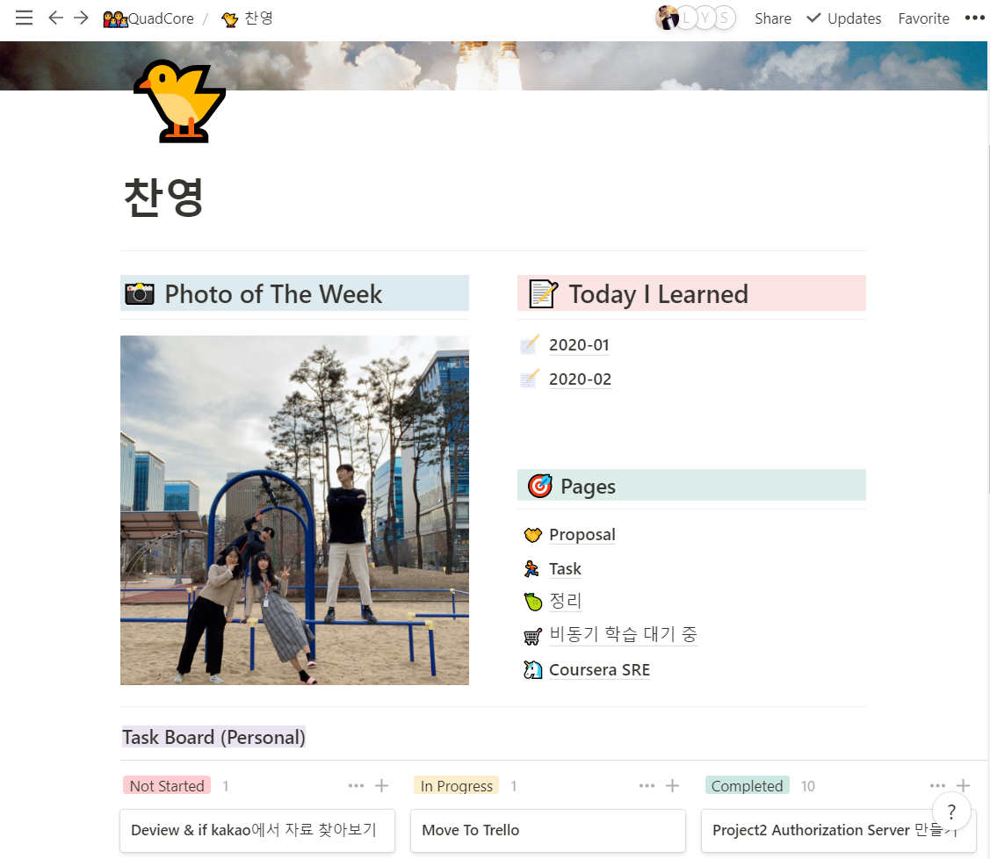
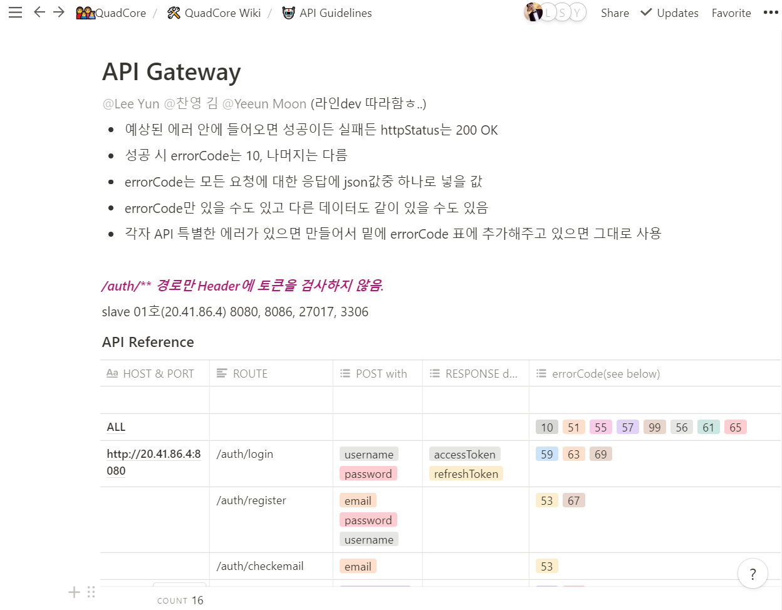
5. 프로젝트 관리 및 방식
주차 별 빠듯한 일정 관리
모두가 새로운 기술에 도전하는 만큼 정보 정리 및 공유는 핵심
QuadCore

Slide 30
감사합니다.
QuadCore

